Slide 1

ВК 3.11 Технології виготовлення зубних протезів
Вінницький національний медичний університет
ім. М.І. Пирогова
КАФЕДРА ОРТОПЕДИЧНОЇ СТОМАТОЛОГІЇ
СПЕЦІАЛЬНІСТЬ: І1 СТОМАТОЛОГІЯ
ГАЛУЗЬ ЗНАНЬ: І ОХОРОНА ЗДОРОВ’Я ТА СОЦІАЛЬНЕ ЗАБЕЗПЕЧЕННЯ
ОСВІТНЬО-ПРОФЕСІЙНА ПРОГРАМА: «СТОМАТОЛОГІЯ»
РІВЕНЬ ВИЩОЇ ОСВІТИ: ДРУГИЙ (МАГІСТЕРСЬКИЙ)

Slide 2
Паспорт ОСВІТНЬОГО Компонента
ВК 3.11 «Технології виготовлення зубних протезів»
Спеціальність: І1 Стоматологія
Курс: ІІІ
Кредити: 3,0
Форма контролю: залік
Мова: українська, англійська
Пререквізити: Анатомія людини; гістологія, ембріологія та цитологія, медична біологія, медична хімія, біологічна та біоорганічна хімія, медична фізика, мікробіологія, вірусологія та імунологія й інтегрується з цими дисциплінами. Пропедевтика ортопедичної стоматології, пропедевтика терапевтичної стоматології і пропедевтика дитячої терапевтичної стоматології та інтегрується з цими дисциплінами.

Slide 3
ЧОМУ ВАРТО ОБРАТИ цей курс
Формує - технологічне мислення та розуміння послідовності виготовлення ортопедичних конструкцій.
Розвиває - уміння демонструвати клініко-лабораторні етапи та працювати з технологічним обладнанням.
Допомагає - обґрунтовувати вибір конструкційних матеріалів залежно від клінічної ситуації.
Навчає - аналізувати та запобігати типовим технологічним помилкам на різних етапах виробництва.
КЛЮЧОВА ПЕРЕВАГА:
Поєднання технологій, матеріалознавства, біомеханіки та оклюзії для прогнозованого виготовлення зубних протезів.

Slide 4
Що ви будете вивчати
Незнімні та знімні ортопедичні конструкції
Металеві сплави, полімери, керамічні маси та композити
Лиття, пресування та штампування
Спікання кераміки та цифрове моделювання і фрезерування
Біомеханіка, оклюзія, фіксація та стабілізація протезів
Артикулятори, паралелометри, вакуумні міксери та печі для випалу

Slide 5
Що ви зможете за умови опанування курсу
Визначати — показання та протипоказання до застосування незнімних та знімних конструкцій зубних протезів.
Вирізняти — особливості технології виготовлення незнімних та знімних конструкцій.
Демонструвати — на фантомах клініко-лабораторні етапи виготовлення конструкцій.
Аналізувати — переваги та недоліки незнімних та знімних конструкцій.
Обґрунтовувати — вибір основних та допоміжних матеріалів для виготовлення різних видів зубних протезів.

Slide 6
Підсумковий контроль
Форми навчання
Залік: на останньому практичному занятті за умов успішного проходження курсу (сума балів за всі види навчальної діяльності - 122-200 балів) і відсутності академічної заборгованості.
Лекції
Практичні
Самостійна робота
Індивідуальна самостійна робота

Slide 7
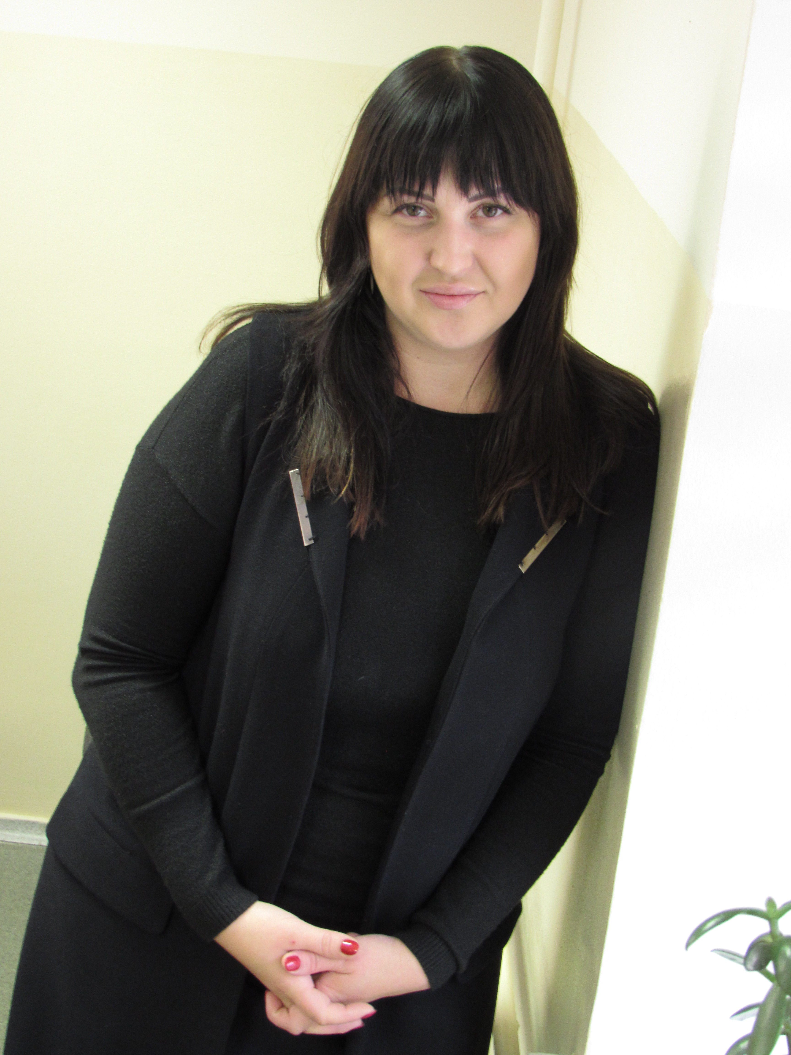
Контактна інформація
РОЗРОБНИКИ КУРСУ
Контактна інформація: Вінниця,
вул. Героїв поліції, 34 (вхід з території університету).
Кафедра ортопедичної стоматології
ort.stom@vnmu.edu.ua
Сайт: www.vnmu.edu.ua
Лектор та укладач силабусу:
Альона ГЛУШАК, кандидат медичних наук, доцент ЗВО

